Slide 1

5. Uskonnolliset enemmistöt ja vähemmistöt
Ydinsisällöt

Slide 2
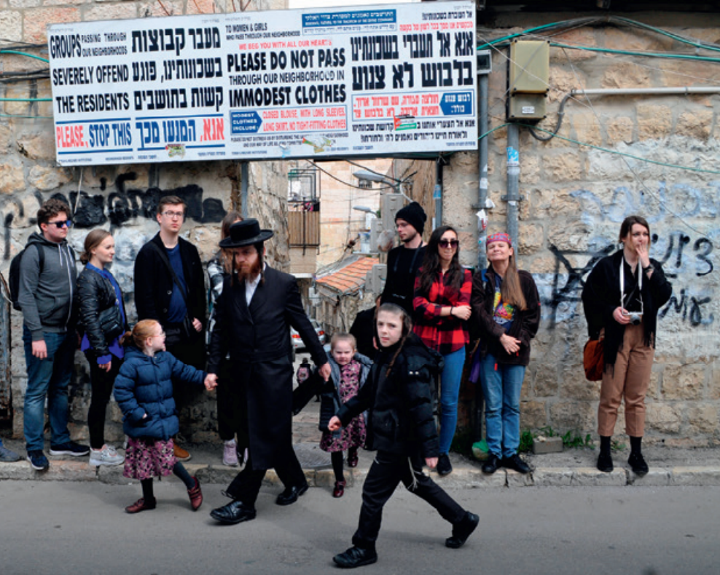
Uskonnon hyväksyntä ja arvostus yhteiskunnassa ovat usein riippuvaisia sen kannattajamäärästä.
  Mitä suurempi osuus väestöstä harjoittaa tiettyä uskontoa, sitä todennäköisemmin sitä pidetään arvossa.
Uskontolukutaitoon kuuluu ymmärrys siitä, millä tavoin uskonnollisten yhteisöjen asema yhteiskunnassa vaikuttaa niiden elämään ja opetukseen.

Slide 3
Uskonnollisten yhteisöjen suhde yhteiskuntaan
Kristinuskon piirissä valtavirran arvostettuja kristillisiä yhteisöjä kutsutaan kirkoiksi tai kirkkokunniksi. Sen sijaan vähemmistössä olevia kristillisiä yhteisöjä on usein kutsuttu lahkoiksi.
  Kirkon ja lahkon käsitteet ovat paitsi sidoksissa kristilliseen kulttuuriin, myös usein asenteellisesti latautuneita.
Uskonnontutkijat ovat pyrkineet luonnehtimaan kirkkojen ja lahkojen tyypillisiä ja erottelevia piirteitä.
Lahkot ovat tyypillisesti pienempiä, yhdenmukaisempia ja tiiviimpiä yhteisöjä kuin valtavirran kirkot.
  Lahkoihin liitytään tyypillisesti aikuisiällä kääntymyksen seurauksena.
  Lahkojen tietoisesti valitusta jäsenyydestä on usein seurauksena sitoutuneempi ja aktiivisempi osallistuminen uskonnolliseen elämään.

Slide 4
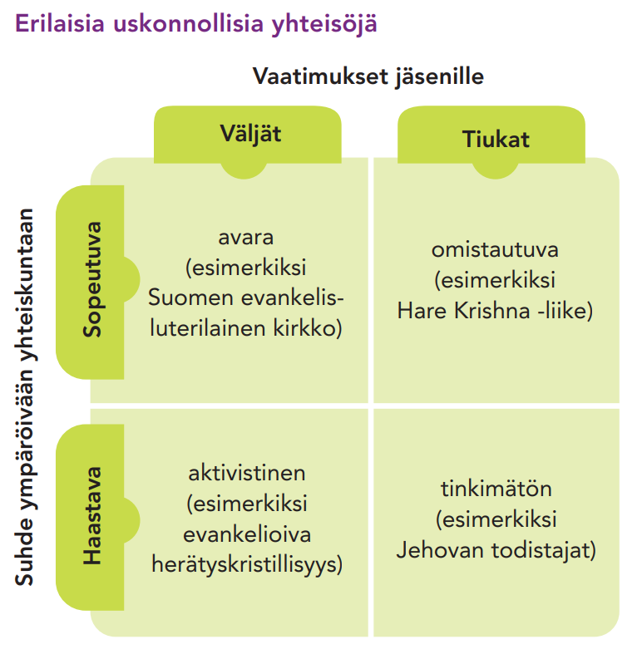

Slide 5
Uudet uskonnolliset liikkeet
Uskonnollisia liikkeitä on syntynyt kautta historian.
Uusiksi uskonnollisiksi liikkeiksi kutsutaan yhteisöjä, jotka ovat verraten nuoria ja lahkoista poiketen eroavat selkeästi yhteiskunnan vallitsevasta uskonnollisesta kulttuurista.
Ne ovat usein syntyneet jonkun vaikutusvaltaisen henkilön toiminnan tuloksena ja ovat jäsenmäärältään pieniä.
Tutkijoilla on vaihtelevia käsityksiä siitä, kuinka nuori yhteisön on oltava, jotta se voitaisiin luokitella uudeksi uskonnolliseksi liikkeeksi. Usein kuitenkin ajatellaan, että:
  liikkeiden on pitänyt syntyä modernissa teollisessa yhteiskunnassa eli viimeisten runsaan parin vuosisadan aikana
  valtaosa nykyisin toimivista uusista uskonnollisista liikkeistä on saanut alkunsa vasta 1900-luvun puolivälin jälkeen.

Slide 6
Uudet uskonnolliset liikkeet
Uusi uskonnollinen liike syntyy usein niin, että henkilö tai ryhmä kokee saaneensa ainutkertaisen jumalallisen ilmoituksen.
  Monet uudet uskonnolliset liikkeet ovat syntyneet ennustusten, profetioiden tai lähestyvän lopun ajan odotuksen ympärille.
Uusille uskonnollisille liikkeille on luonteenomaista
  korostaa välitöntä, henkilökohtaista uskonnollista kokemusta
  korostaa selkeiden elämäntapaohjeiden noudattamista ja henkilökohtaista hartauselämää.
  Monet liikkeistä opettavat, että elämäntavasta seuraa uskonnollisen täyttymyksen lisäksi monia aineellisia hyötyjä.
  Uudet liikkeet ovat yleensä maallikkoja voimaannuttavia liikkeitä, joiden mukaan Jumalan tai pelastuksen löytämiseksi ei tarvita ulkopuolisia välittäjiä, kuten pappeja tai instituutioita.

Slide 7
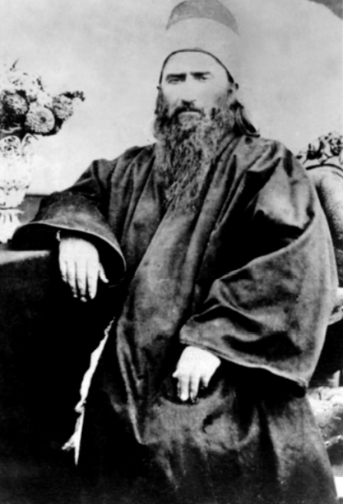
Uudet uskonnolliset liikkeet
  Painottavat usein, että niiden sanoma on erityisen ajankohtainen nykyisessä maailmantilanteessa.
  Jotkin liikkeet vaativat tiukkaa sitoutumista niiden edustamiin näkemyksiin ja elämäntapaan.
  Sitoutumista saatetaan osoittaa noudattamalla tiettyä ruokavaliota, erityisellä pukeutumisella ja joskus myös yhteisössä asumisella.
  Jotkin uskonnolliset yhteisöt katsovat välittävänsä salaista tietoa tai kaikille uskonnoille yhteistä ajatonta viisautta.
  Jotkin liikkeistä ilmoittavat tarjoavansa ihmisille mahdollisuuksia ottaa käyttöönsä sisäisiä voimiaan ja piileviä kykyjään.

Slide 8

Esoteria, new age ja uushenkisyys
Yksi merkittävimmistä länsimaissa vaikuttavista vaihtoehtoperinteistä on nimeltään länsimainen esoteria.
Termi ’esoteerinen’ on peräisin kreikan ’sisäistä’ merkitsevästä sanasta. Sillä viitataan tietoon, joka opetetaan tai voidaan ymmärtää vain asiaan vihkiytyneiden sisäpiirissä.
Ennen uskonnonvapautta (Suomessa v. 1922) monet esoteeriset ryhmät järjestäytyivät salaseuroina.
Uskonnolliset salaseurat ovat yhteisöjä, joiden porrastettu opetusten järjestelmä paljastetaan erityisissä vihkimyksissä. Nykyisin harva yhteisö pyrkii pitämään olemassaolonsa salaisena; sen sijaan salaisuutena voidaan edelleen pitää rituaaleja tai edistyneempiä opetuksia.

Slide 9
Esoteria, new age ja uushenkisyys
Esoteerisen perinteen tärkeimpiä suuntauksia ovat:
  ruusuristiläiset veljeskunnat (1600-luvulla syntynyt kristillinen aatevirtaus, joka oli kiinnostunut mm. alkemiasta ja Kabbalasta)
  Vapaamuurarius (s. 1700-luvulla Englannissa, kansainvälinen yleisuskonnollinen liike, salaiset rituaalit, loosit, jäsenet vain miehiä)
  Rituaalimagia (taikatoimia tai rituaaleja, joita käytetään tiettyjen tavoitteiden saavuttamiseksi, usein uskomusten ja symboliikan avulla, vaikutteita monista uskonnoista)
  teosofia (uskonnollis-mystistä ajatussuunta, jonka perusopetuksiin mm. karman laki, jälleensyntyminen, veljeys, kaiken olevaisen takana oleva absoluuttinen jumaluus)
  Spiritualismi (s. 1840-luvulla, ihminen siirtyy kuollessaan henkimaailmaan ja henkiin voidaan olla yhteydessä)
Myös nykyajan new age -henkisyyden juuret ovat länsimaisessa esoteriassa.
New age on vaihtoehtokulttuuria, jossa suhtaudutaan kriittisesti sekä institutionaaliseen uskontoon että tieteeseen.
  Kyseessä ei ole yhtenäinen liike vaan kulttuurissa laajasti vaikuttava virtaus tai osakulttuuri.
  Nykyisin ilmiöstä käytetään usein myös nimitystä “uushenkisyys”.

Slide 10
Esoteria, new age ja uushenkisyys
Uushenkisyydelle on luonteenomaista kokonaisvaltainen käsitys ihmisestä.
  Ajatukset, uskomukset ja mieli vaikuttavat kehoon ja päinvastoin, fyysinen olotila vaikuttaa mieleen ja ajatteluun.
  Ajattelutavan mukaan myöskään henkeä ja ainetta ei voida erottaa jyrkästi toisistaan, vaan molemmat ilmentävät samaa perimmäistä todellisuutta, joka muodostaa ykseyden.
  Uushenkisyydessä pyritään omaksumaan opetuksia ja elämäntapoja monista eri uskontoperinteistä ja osin myös länsimaisesta psykologiasta.
  Uskontoja ei lähestytä oppijärjestelminä tai yhteisöinä, joihin sitoudutaan, vaan niistä ammennetaan erilaisia tapoja vaikuttaa positiivisesti omaan kehoon ja mieleen.
  Tavoitteena on harmonisempi ja onnellisempi elämä, ei niinkään pelastus tuonpuoleisessa.

